Slide 1


Slide 2
A
B
35
7
7
3
+
+
5
87
42

Slide 3
TOÁN 2
Tập 1
Tuần 10
Bài 29: Phép cộng (có nhớ)
trong phạm vi 100 (tiếp theo) - (tiết 2)

Slide 4

LUYỆN TẬP THỰC HÀNH

Slide 5
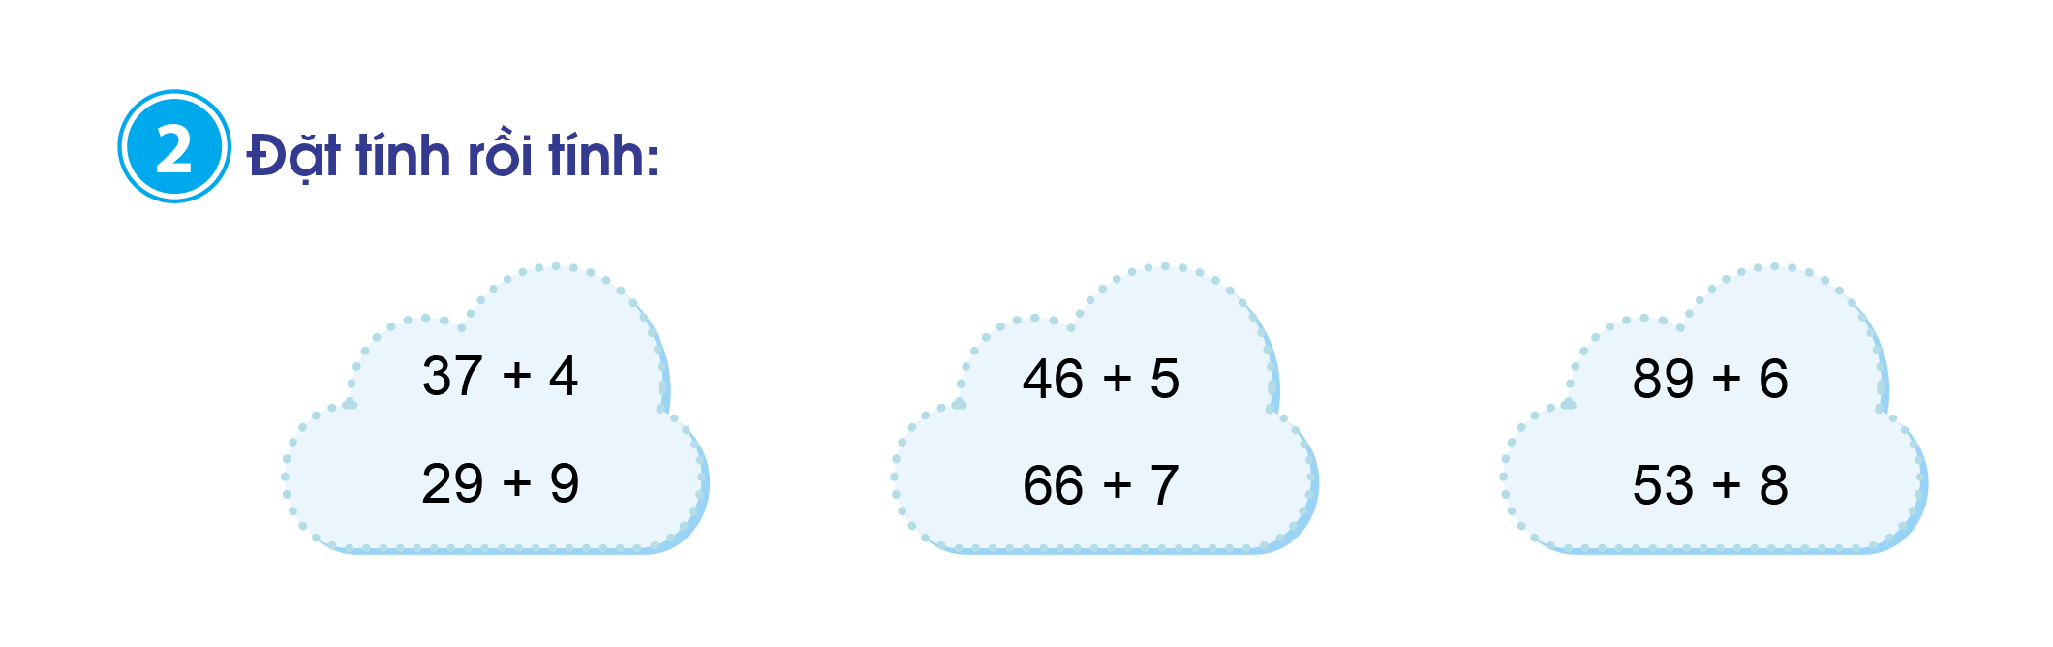
Thảo luận nhóm đôi
Tổ 1
Tổ 2
Tổ 3

Slide 6



Tìm chữ số bị chú ong che khuất trong mỗi phép tính sau:
3
3 6
7
7 6
2
1 6
5
+
+
+
4 3
7 8
2 1

Slide 7


Slide 8
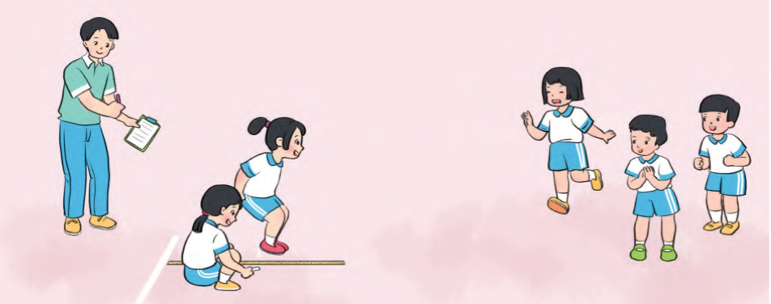
Nhi bật xa được 87 cm. Khôi bật xa hơn Nhi 5 cm. Hỏi Khôi bật xa được bao nhiêu xăng – ti – mét?
4
Nhi bật xa: 87 cm
Khôi bật xa hơn Nhi: 5cm
Khôi bật xa: cm
?
Bài giải:
Khôi bật xa được số xăng - ti - mét là:
87 + 5 = 92 (cm)
Đáp số: 92 cm

Slide 9
Vận dụng: Đặt một đề bài toán có liên quan đến phép cộng (có nhớ) trong phạm vi 100

Slide 10


Bài học hôm nay em biết thêm được điều gì?

Slide 11

DẶN DÒ

Slide 12


Slide 13

Đặt tính rồi tính:
2
37 + 4
46 + 5
89 + 6
Thảo luận nhóm đôi
37
46
89
+
+
+
4
5
6
41
51
95
29 + 9
66 + 7
53 + 8
29
66
53
+
+
+
9
7
8
38
73
61

